Slide 1
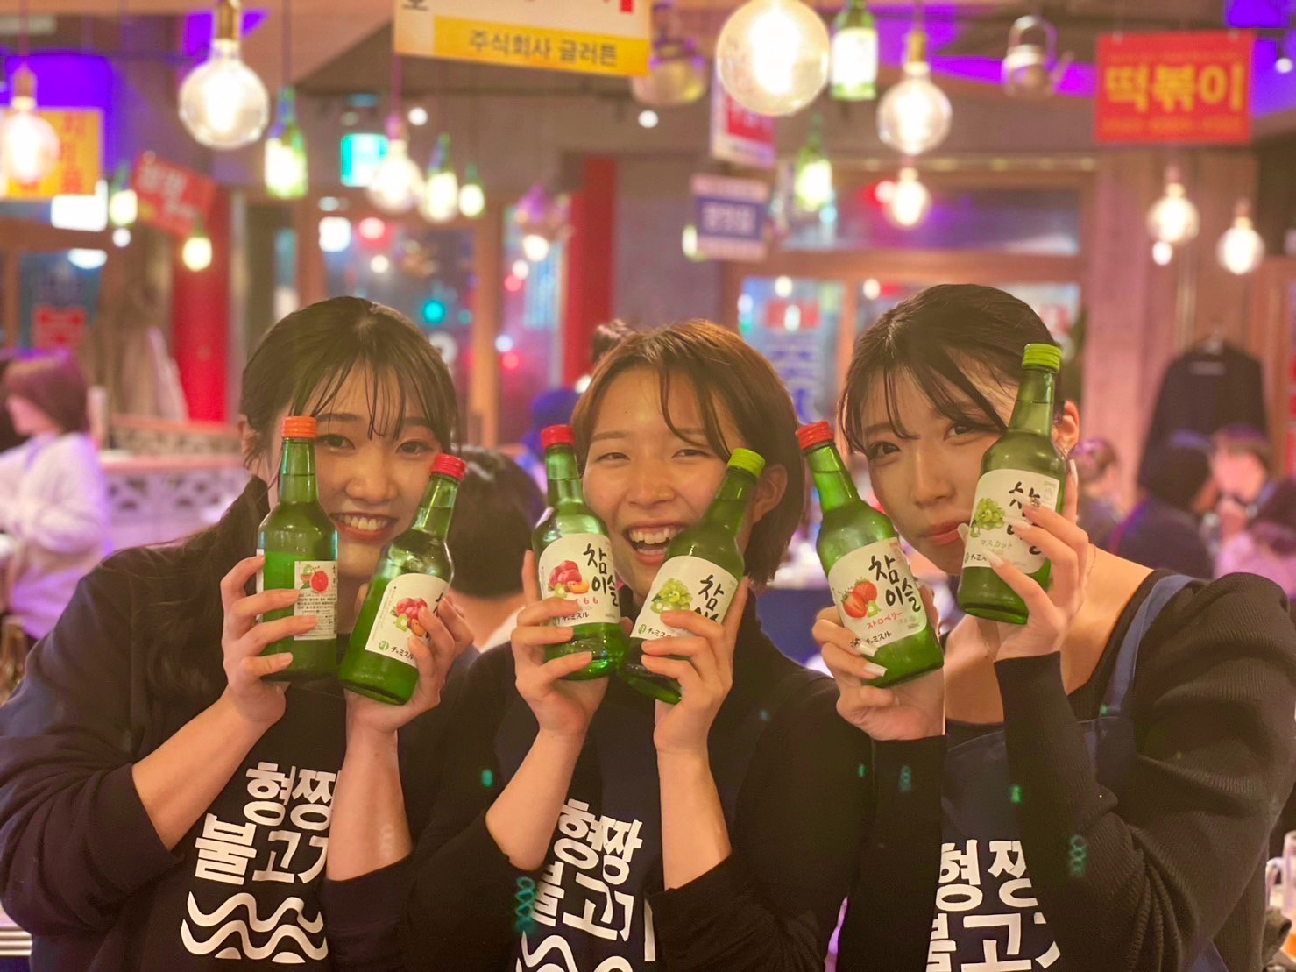
SNSでバズりまくりの韓国酒場
『ヒョンチャンプルコギ』
がついに福井にNEW OPEN

Slide 2
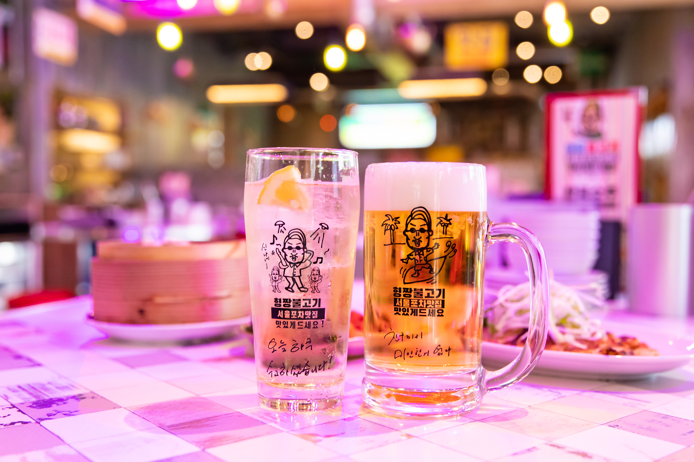
SNSでバズりまくりの韓国酒場
『ヒョンチャンプルコギ』
がついに福井にNEW OPEN
ネイルOK
髪型自由
高時給
オープニング
自慢のバイトになること間違い無し

Slide 3
SNSでバズりまくりの韓国酒場
『ヒョンチャンプルコギ』
がついに福山にNEW OPEN
ネイルOK
髪型自由
高時給
オープニング
自慢のバイトになること間違い無し

